Slide 1


UAL Conf Sistema de Gestão de Organização de Conferências
Laboratório de Projeto 2024

Slide 2
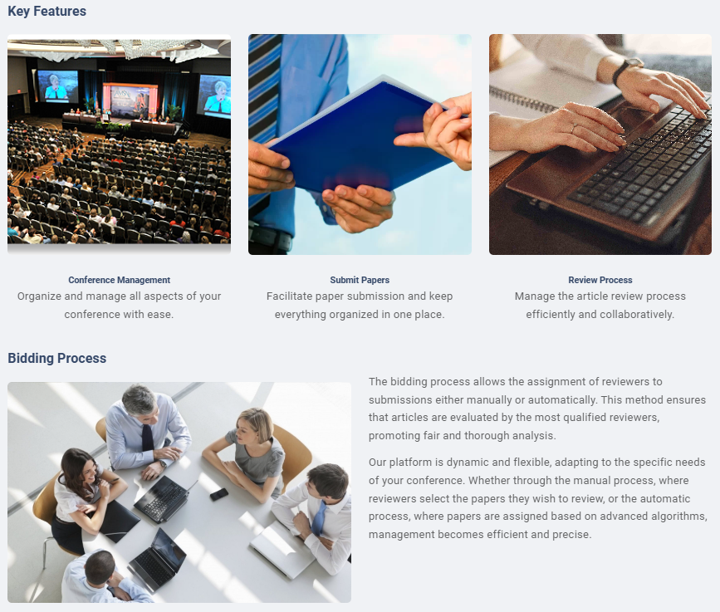
Introdução
Sistema de Gestão de Conferências
Abrange a fase de preparação da conferência: fase de inicialização, submissão, bidding, review e pré-conferência.
Sistema modular, seguro e fiável.
Figura 1: Exemplo de algumas fases descritas no nosso site Fonte: www.ualconf.vercel.app

Slide 3
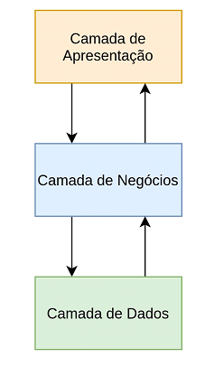
Arquitetura
Arquitetura de 3 camadas:
Camada de apresentação: através da qual os utilizadores interagem com o sistema;
Camada de negócio: é a API do projeto. Processa os pedidos enviados pela camada anterior;
Camada de dados: responsável pela persistência e recuperação de dados.
Figura 2: Representação de arquitetura de 3 camadas Fonte: https://calegari.dev/pt-br/posts/arquiteturas-de-sistemas-distribuidos/
3

Slide 4
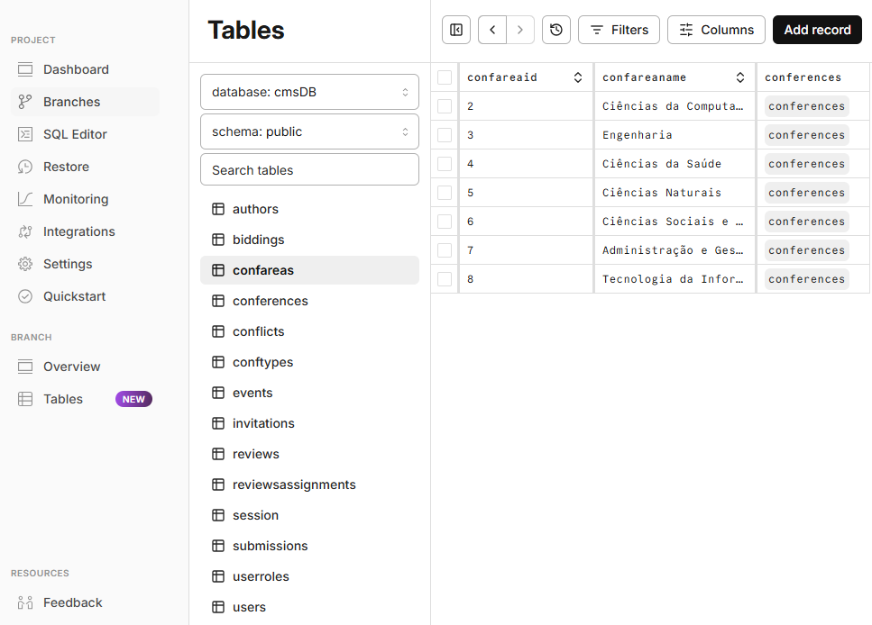
tecnologias
Tecnologias utilizadas no Projeto:
React (Javascript);
Node.js (Javascript);
Neon Tech: base de dados PostgreSQL;
Supabase: para Object Storage
Figura 4: Lista de tabelas criadas no Neon Tech. Fonte: https://neon.tech/
4

Slide 5
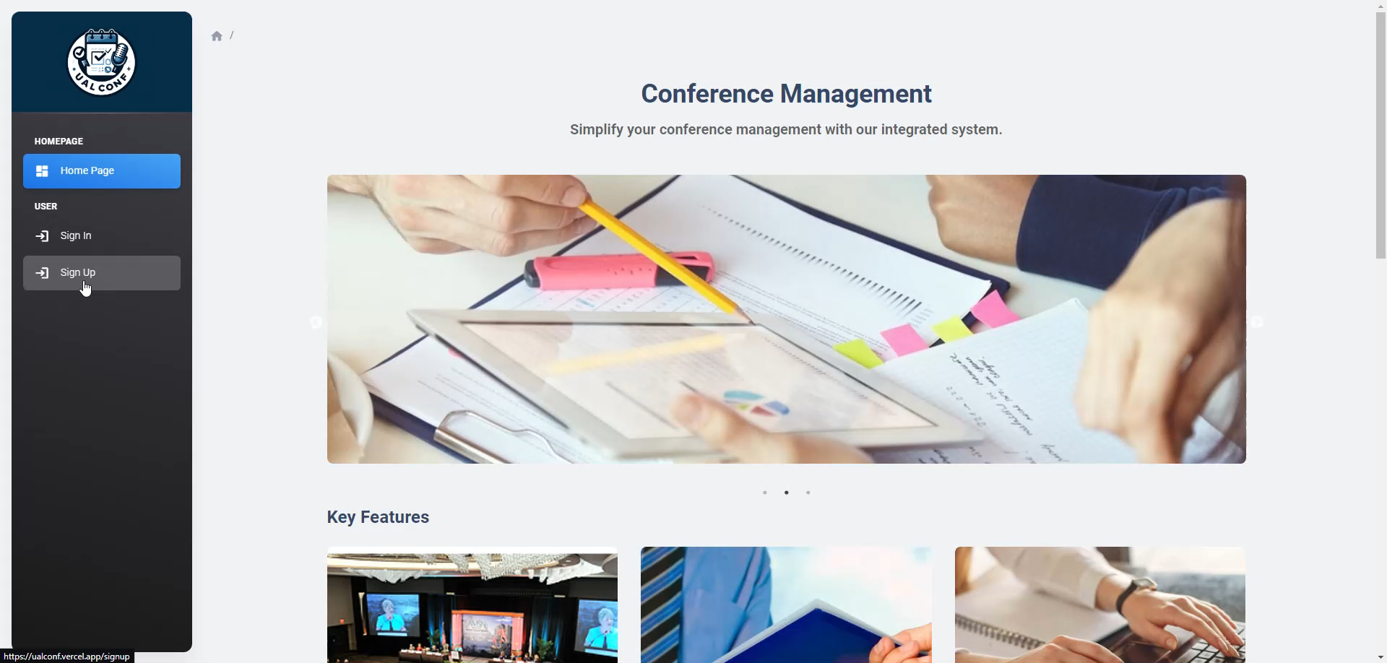
Sign up

Slide 6
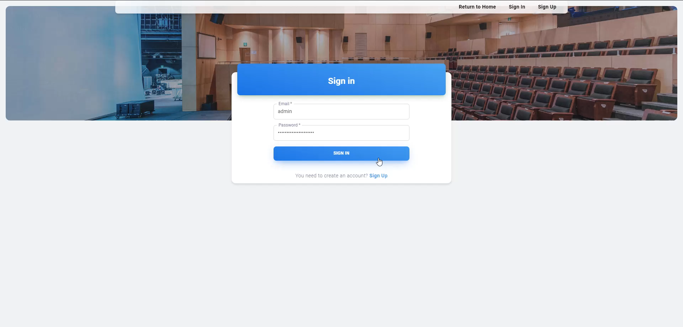
Sign In

Slide 7
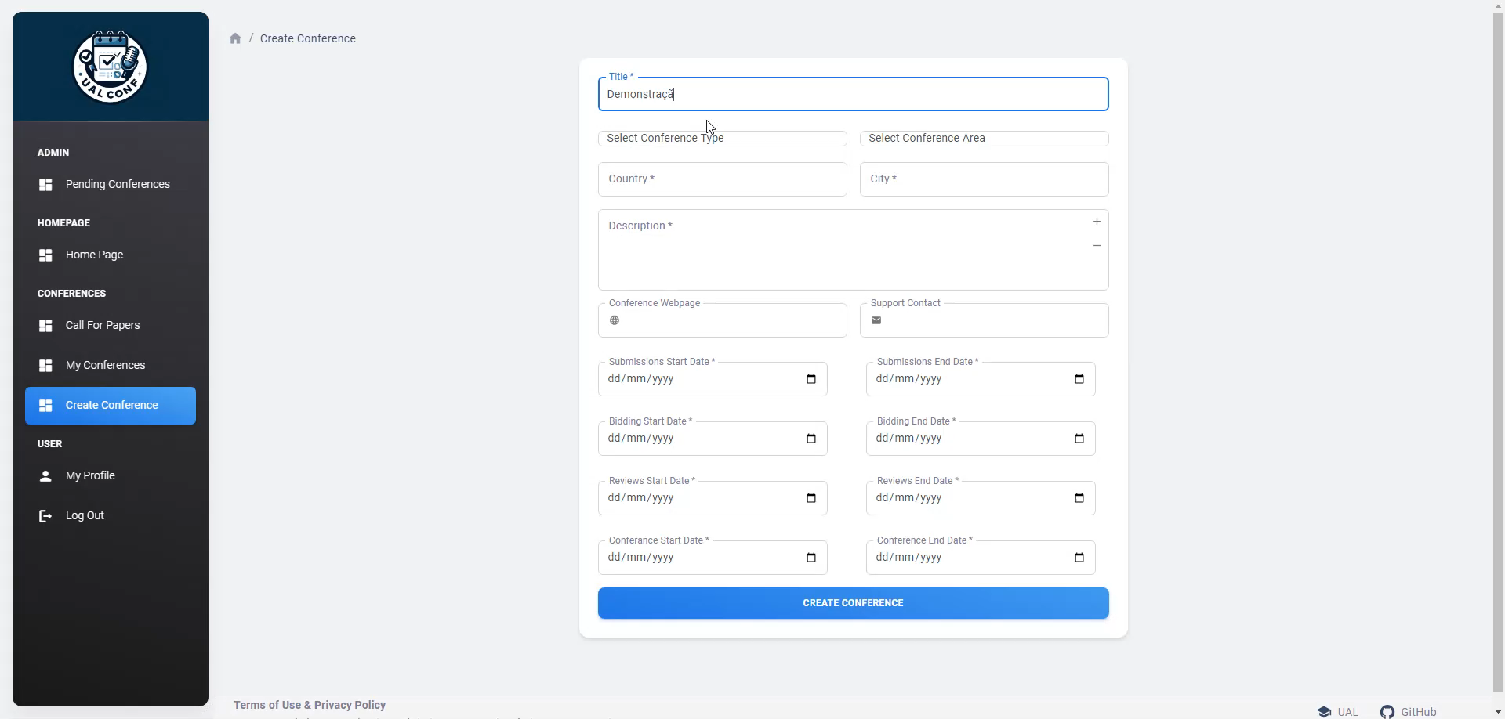
Fase de inicialização da conferência

Slide 8
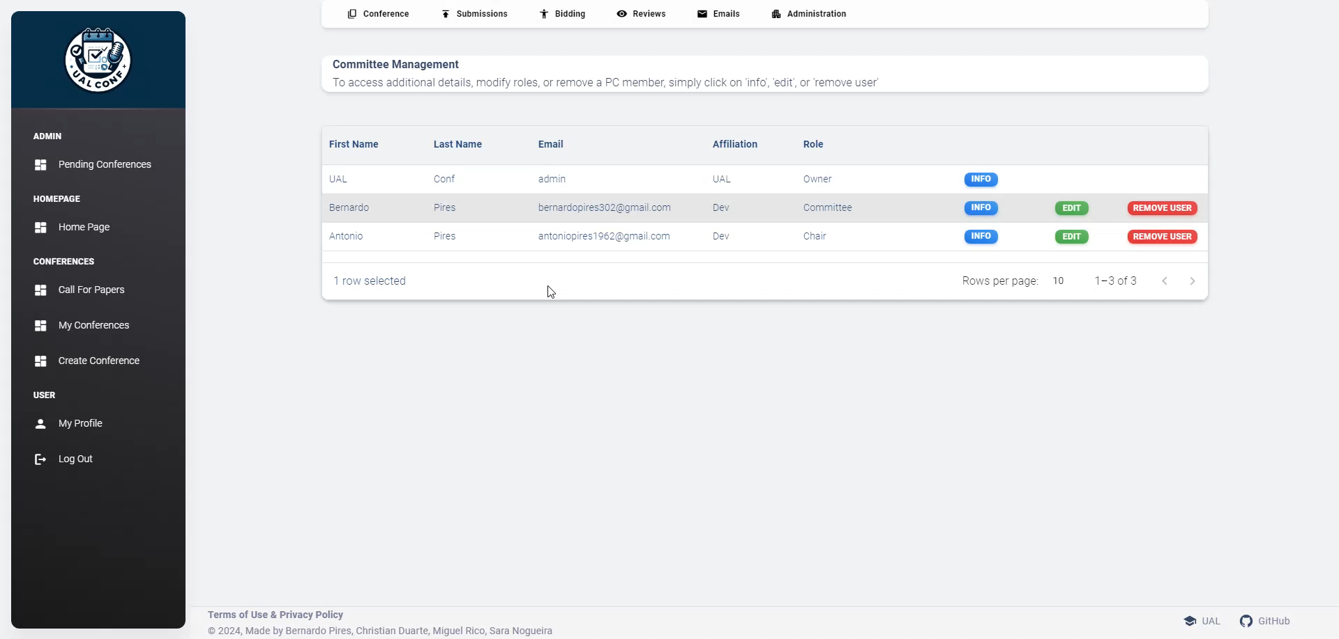
Páginas de administradores

Slide 9
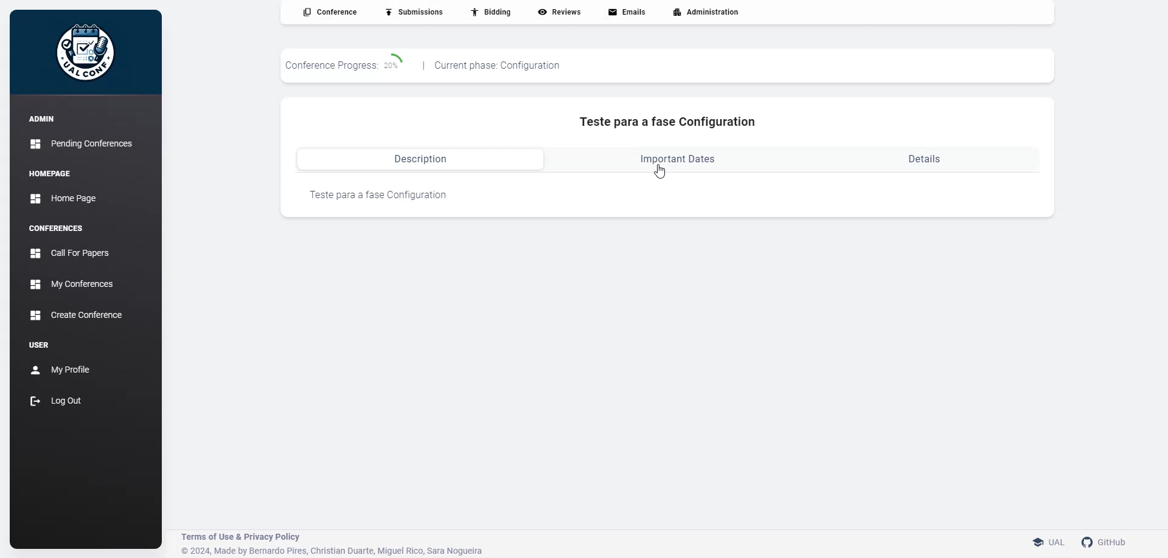
Páginas da conferência

Slide 10
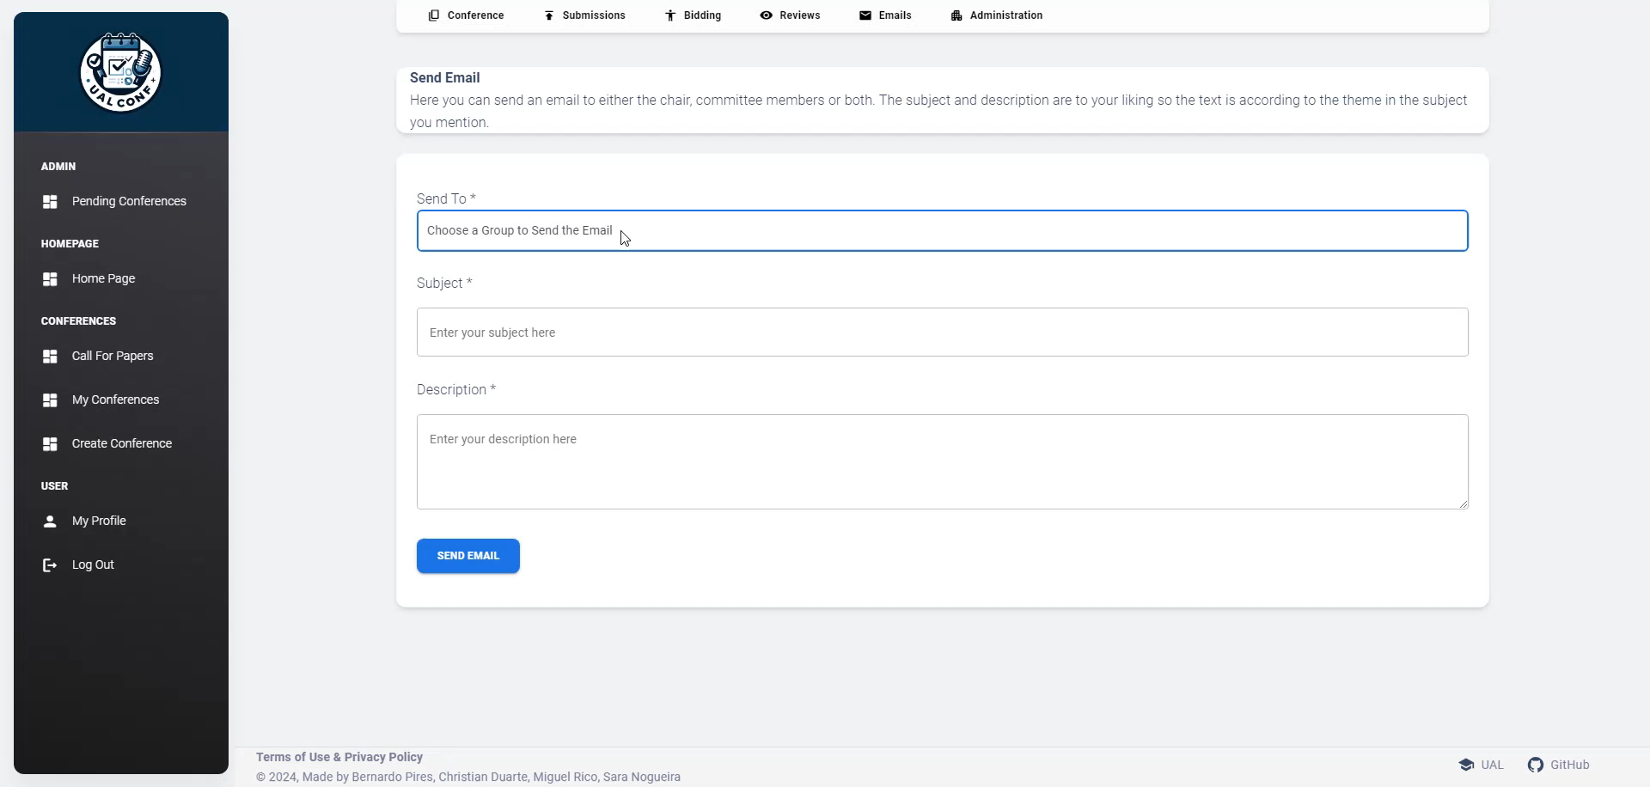
Envio de emails

Slide 11
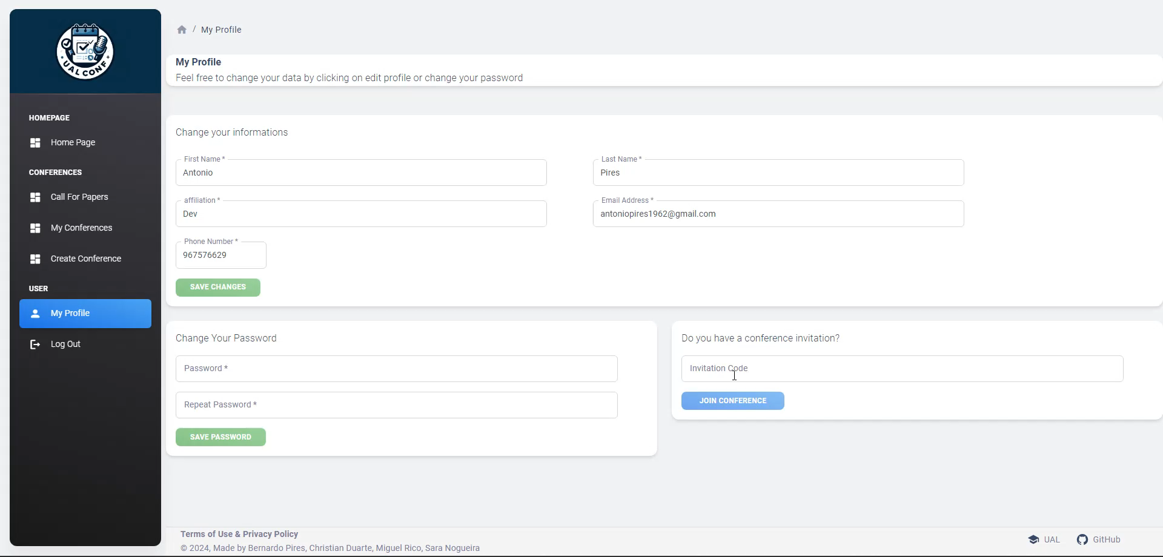
Código de convite

Slide 12
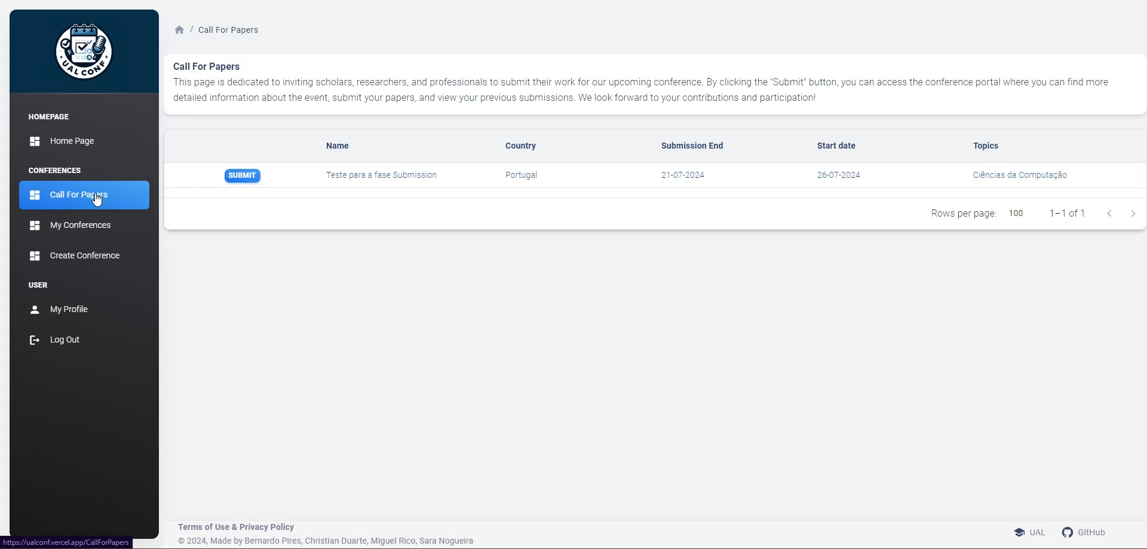
Fase de submissão

Slide 13
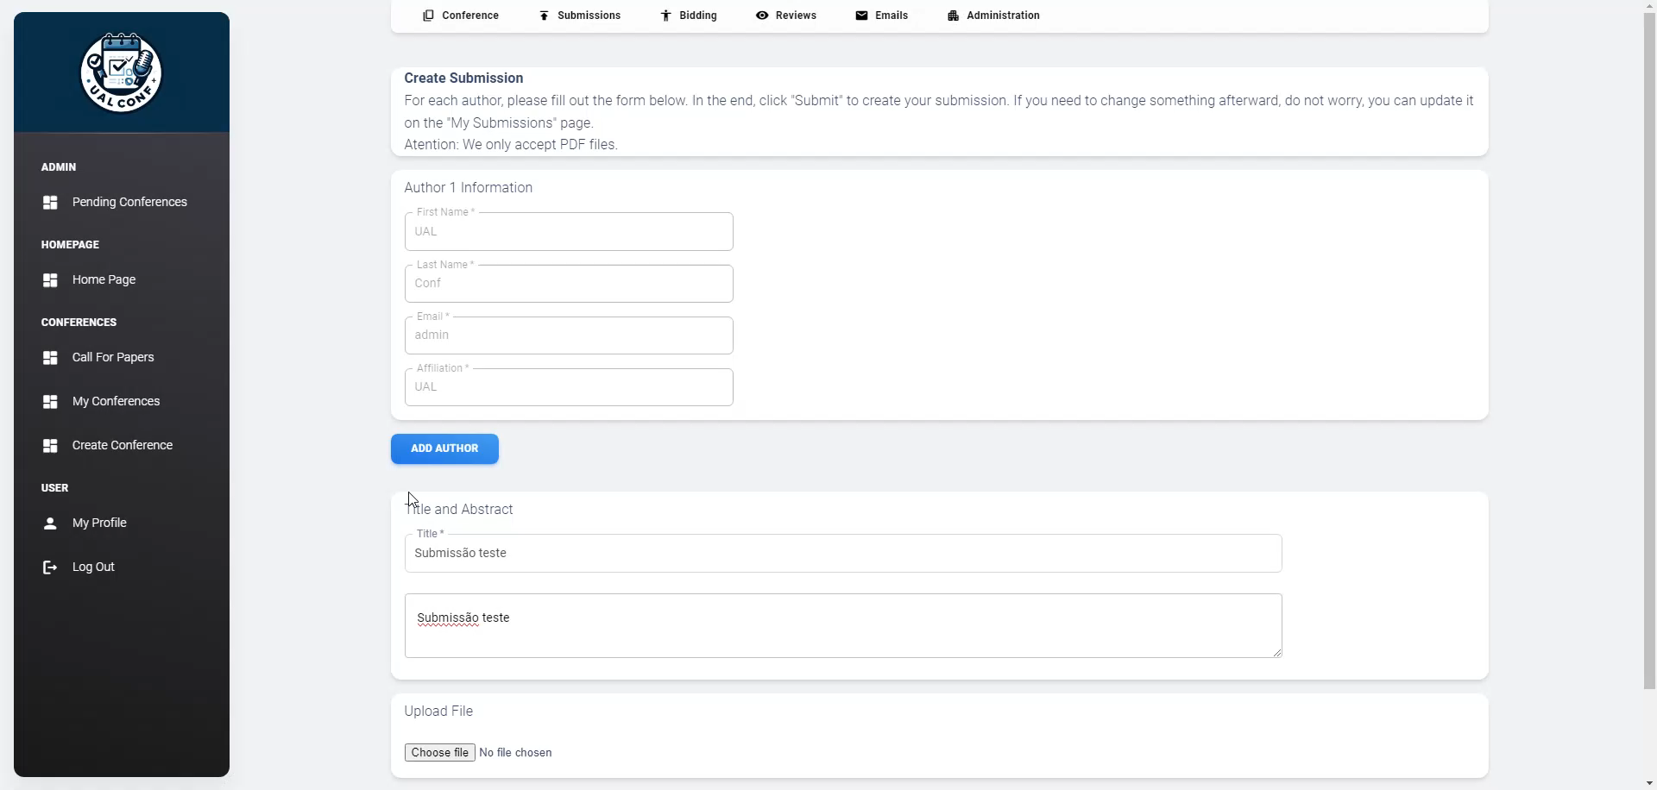
Páginas de submissões

Slide 14
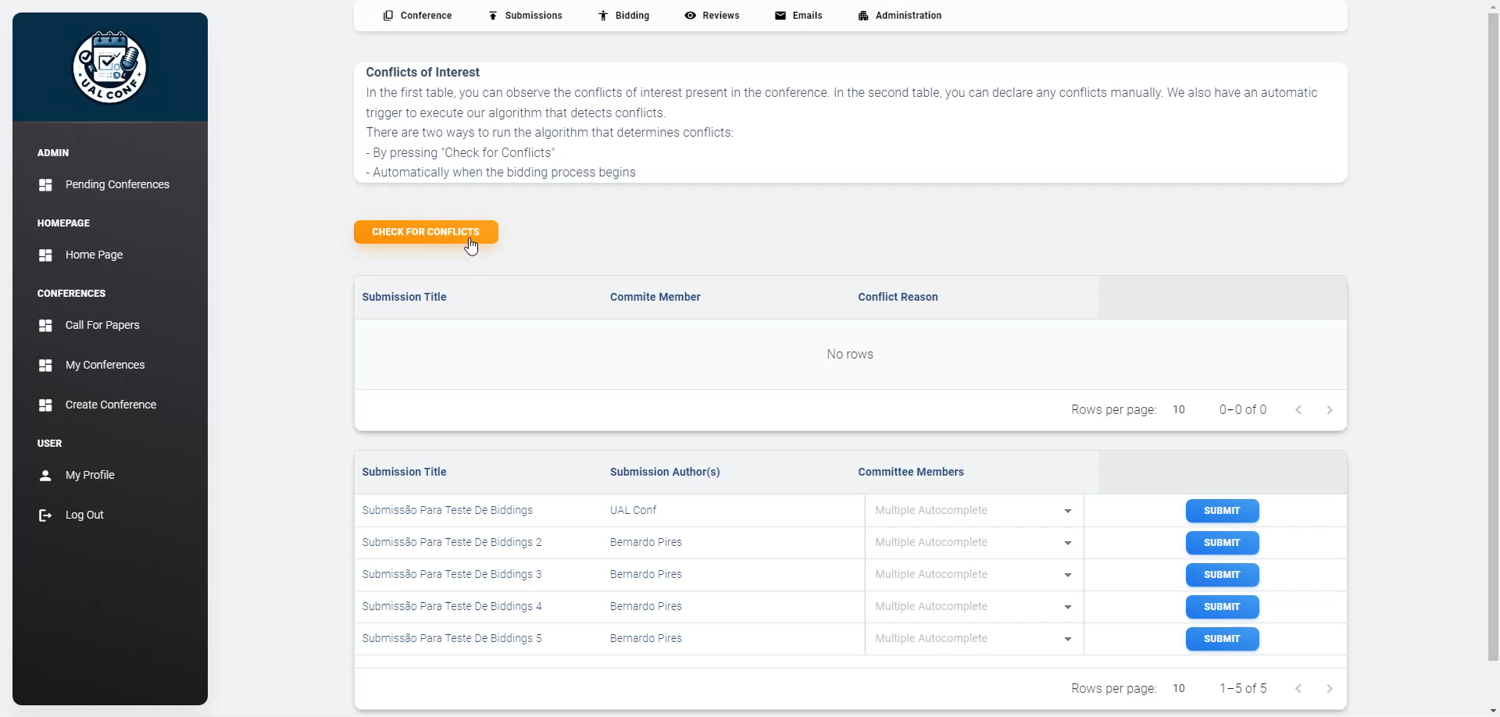
Fase de bidding

Slide 15
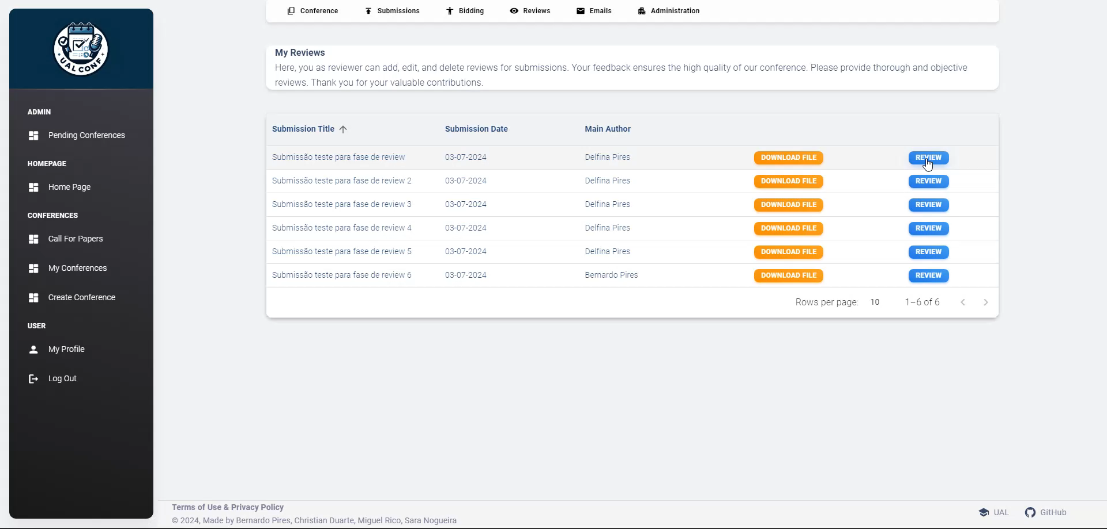
Fase de review

Slide 16
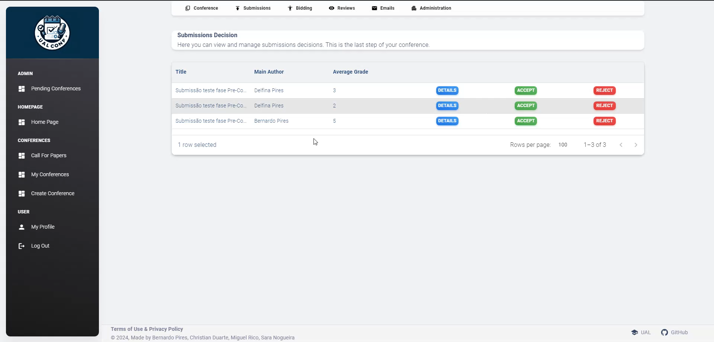
Fase de pré-conferência

Slide 17
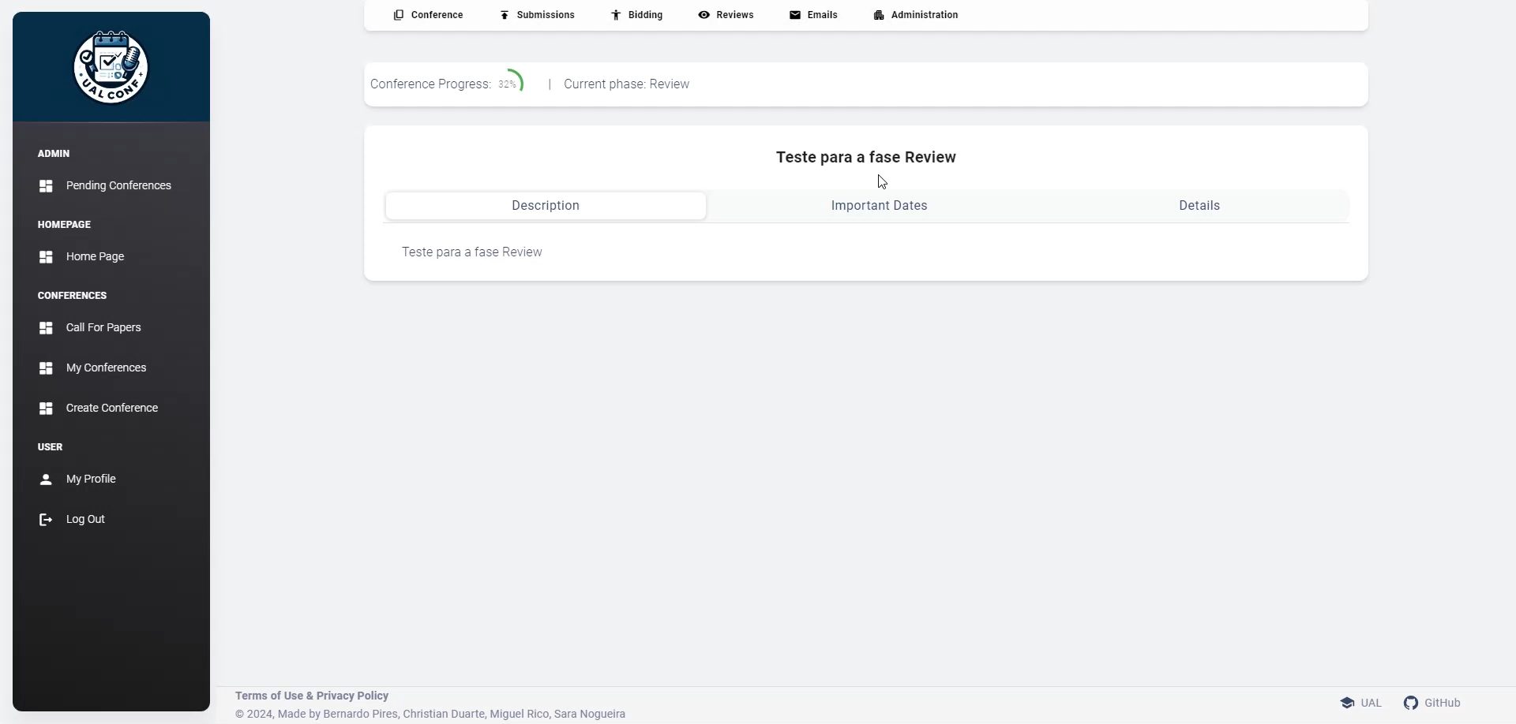
Gestão das fases da conferência

